Slide 1

项目介绍
Project Description
项目名称：上课啦
G03小组：林鑫 李俊 胡锦波
指导老师：杨枨

Slide 2

目录
1 项目简介及概述 2 需求分析 3 可行性分析 4 Gantt图 5 小组分工及参考资料
G03

Slide 3
Program Introduction
项目简介及概述
G03

Slide 4

项目简介
项目简介：
这是一款应用于安卓系统的APP，该APP可在下一次上课前一段时间通过手机弹窗和铃声来提醒用户下一节课的课程信息，包括上课地点、上课时间、需要带的教材及任课老师等；APP还可自行添加作业信息和考试时间，并用铃声提醒用户在指定时间完成作业；对于铃声提醒功能，用户可自行设定手机铃声。
G03

Slide 5


LOGO
小组LOGO
项目LOGO
G03

Slide 6
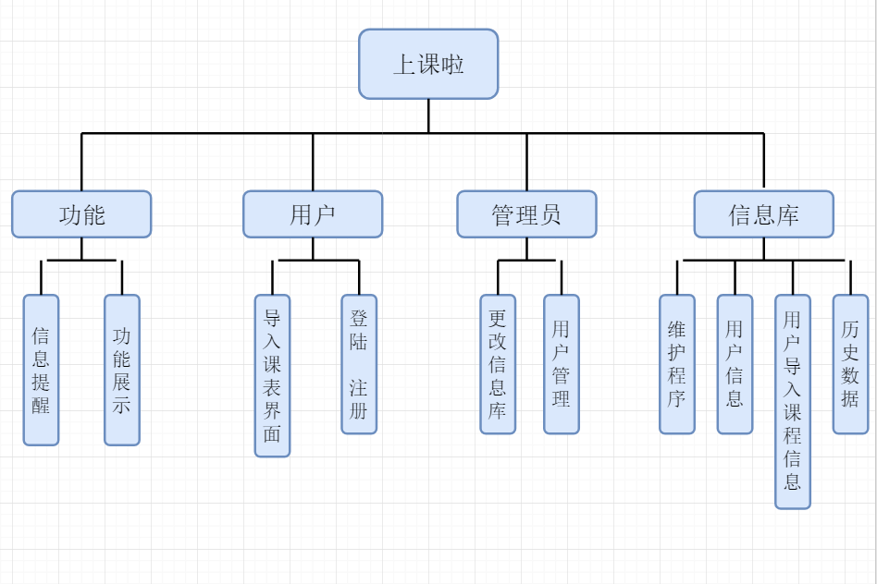
程序模块示意图
G03

Slide 7
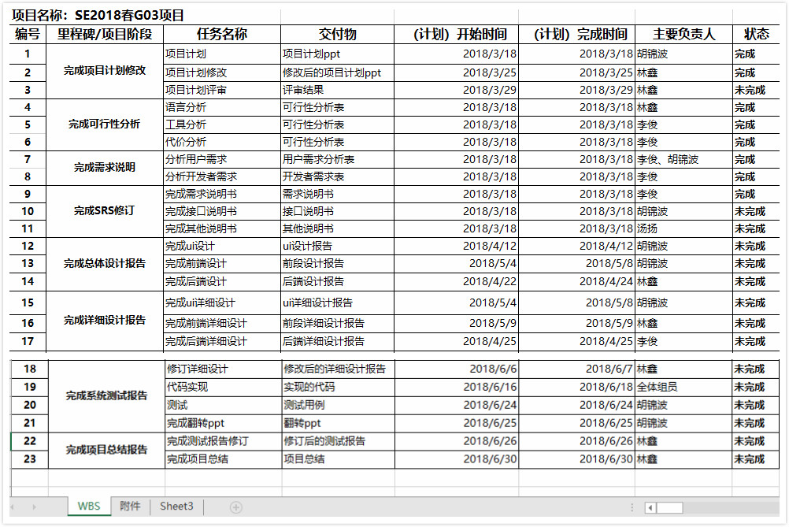
工作项目分解图
G03

Slide 8
Requirement Analysis
需求分析
G03

Slide 9
引言
编写目的：用于指导G03小组开发基于安卓的“上课啦”软件的过程。通过规范开发人员的开发过程达到保证项目团队完成软件项目的基本要求，提高软件质量的目的。
背景：项目名称--上课啦
项目的任务提出者、开发者、用户及实现该软件的单位-- 任务提出者：林鑫
开发者：林鑫、李俊、胡锦波
用户：在校大学生
实现--本软件使用java开发,使用Axure RP进行UI制作， MySQL建立数据库。
G03

Slide 10
任务概述
目标：系统开发的主要目标--
上课准备时间的减少
妥当的考试复习计划
必要的学习监督帮助
用户交互界面的优化
小组分工明确，开发效率提高
用户特点：适用于各类在校大学生，具有基础的手机使用经验即可，预期每天使用3-4次
G03

Slide 11
任务概述
假定和约束：
经费来源和限制:组员分摊，尽力降低费用
法律和政策方面的限制：安卓开发平台对个人开发者的限制
建议开发软件投入使用的最迟时间：6月中旬
用户特点：
主要用户--在校大学生
特殊用户--杨老师
G03

Slide 12
数据描述
静态数据：
课表信息--课程时间，教学楼，教室及教师
考试信息--科目，时间，教学楼，教室
动态数据：作业信息--作业科目，开始时间，结束时间
G03

Slide 13
功能需求
功能划分：软件将分为以下四大模块：功能模块，用户模块，管理员模块，信息库模块。功能模块包括课程信息提醒，作业提醒，考试信息提醒，软件的核心模块，实现了闹钟和课程表的结合。用户模块和管理员模块对信息拥有不同的权限。 信息库模块更新和存放各种数据。
功能描述：用户在注册了账号后，可以自行创建自己的课表信息，包括时间，教学楼，教室，教师，创建完毕后，软件即会在上课前弹窗和铃声提醒上课信息。用户也可添加作业信息，包括开始时间和结束时间，软件也会实现提醒功能。在考试周来临时，还可实现考试提醒功能，相关信息也由用户自行添加。
G03

Slide 14
用户需求：
我：同学你好，这是我们的“上课啦”软件，主要功能是课程提醒，请问你有什么使用本软件的疑问？
某学生：额，课程提前多少时间前提醒啊？
我：嗯，这个是可以在课程提醒模块里设置的，你可以选择提前2小时或半小时，包括考试提醒也都是可以自行设置提前多少天提醒的。
某学生：哦哦，那作业提醒的内容是自己添加的么。
我：嗯，请你在每节课下课后及时添加这节课的课后作业信息，包括预定的开始信息和结束信息。
其他需求：
安全性：用户需输入账号密码。
可理解性：对于本软件提供的各种菜单，容易理解。
功能需求
G03

Slide 15
Feasibility Analysis
可行性分析
G03

Slide 16
引言
编写目的：为了让老师和同学们了解本组项目的可行性，以及对本组项目可行性有正确的认识，我们进行了项目的可行性分析。
背景：开发项目名称--上课啦
项目的任务提出者、开发者、用户及实现该软件的单位-- 任务提出者：林鑫
开发者：林鑫、李俊、胡锦波
用户：在校大学生
实现--本软件使用java开发,使用Axure RP进行UI制作， MySQL建立数据库。
G03

Slide 17
可行性研究的前提
要求：建议开发软件的基本要求--
上课准备时间的减少
妥当的考试复习计划
必要的学习监督帮助
用户交互界面优化
小组分工明确，开发效率提高
期末答辩前完成
G03

Slide 18
目标：建议系统的主要开发目标--
所需费用的减少
处理速度的提高
管理信息服务的改进
用户交互界面的美化
人员工作效率的提高
条件、假定和限制：
建议开发软件运行的最短寿命：通过不断发布新版本尽可能延长其使用寿命
经费来源和使用限制：经费由组员承担，尽可能使用低费用的服务
法律和政策方面的限制：安卓开发平台对个人开发者的限制
建议开发软件投入使用的最迟时间：6月中旬
可行性研究的前提
G03

Slide 19
可行性研究的前提
决定可行性的主要因素：
经费的来源和限制
组员的相应编程能力
组员的合作能力
G03

Slide 20
工作负荷：一周9小时的工作量
费用开支：本项目使用的软件均可免费下载使用；
相关专业书籍本项目均考虑使用网上电子版；
参与项目开发工作人员的工资。
人员：学习安卓开发和界面设计的相关知识
开发环境：
操作系统：Windows 10，Linux
开发软件：Eclipse，My Sql，android SDK，android Studio，JAVA SDK 办公软件：Microsoft Office 2016，Microsoft project 2010，Github
界面设计：Axure RP
负载测试：Load Runner，Bugzilla
对现有系统的分析
G03

Slide 21
功能划分：软件将分为以下四大模块：功能模块，用户模块，管理员模块，信息库模块。功能模块包括课程信息提醒，作业提醒，考试信息提醒，软件的核心模块，实现了闹钟和课程表的结合。用户模块和管理员模块对信息拥有不同的权限。 信息库模块更新和存放各种数据。（模块图->P6）
采用建议系统可能带来的影响：
对设备的影响--需要使用安卓端移动设备
对用户的影响--需要用户注册账户
对开发环境的影响--大多数的开发工作都在JAVA上进行
对经费支出的影响--需要在相关软件和书籍上有一定支出
技术可行性评价：分析可得，本项目主要与JAVA编程,安卓开发有关,且功能并不复杂，数据不繁杂，可在学习相关知识后着手开发工作
技术可行性分析
G03

Slide 22
经济可行性分析
支出：参与项目开发工作人员的工资（￥15 / h）
收益：本项目暂不考虑收益
G03

Slide 23
社会因素可行性分析
法律因素：软件由组员自主开发，不存在侵犯版权问题，且不会泄露用户的个人信息。
用户使用可行性：大学学习生活适合上什么带什么的学习方式，且自主的学习生活需要一定的学习提醒。
G03

Slide 24
结论
结论：根据可行性分析报告，我们可以得出如下结论：
在组员分工明确后，进行相应知识的学习，对本项目可以进行开发。
G03

Slide 25
Project Schedule And Gannt Chart
项目时间表及Gannt图
G03

Slide 26
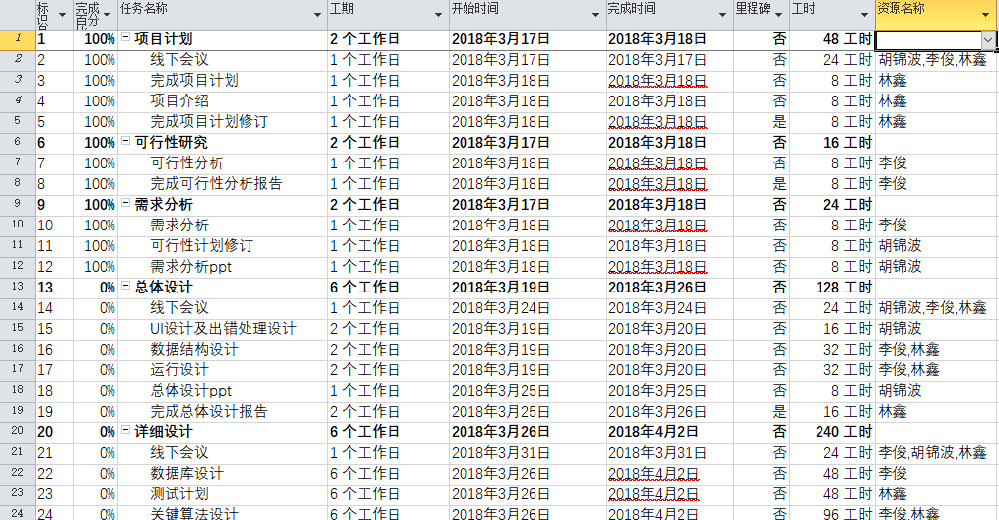
项目时间表
G03

Slide 27
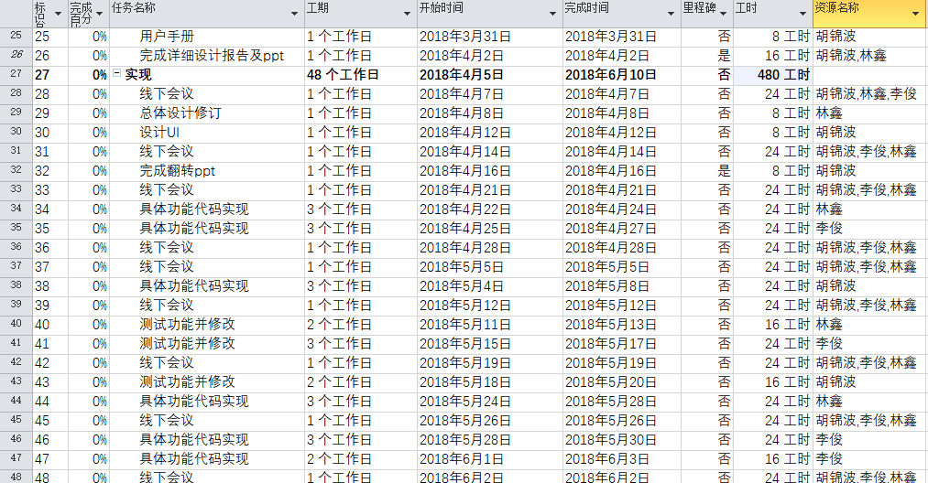
项目时间表
G03

Slide 28
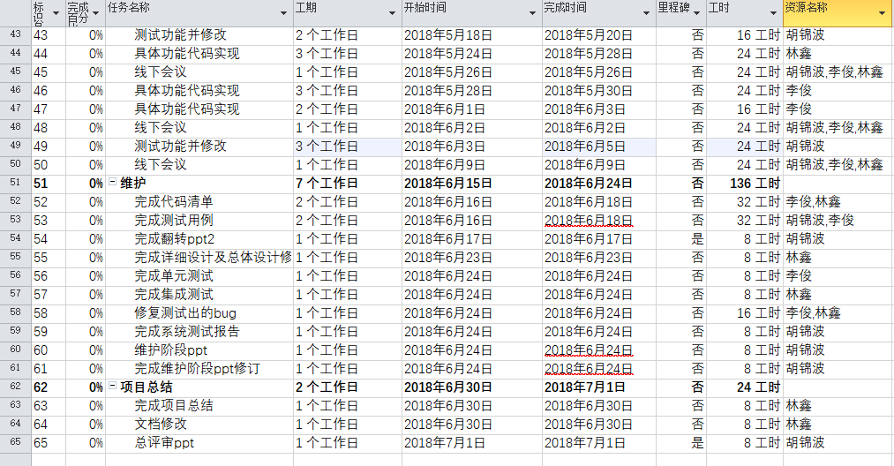
项目时间表
G03

Slide 29
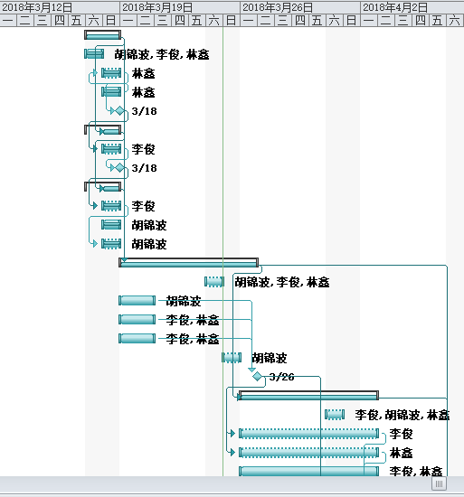
Gannt图
G03

Slide 30
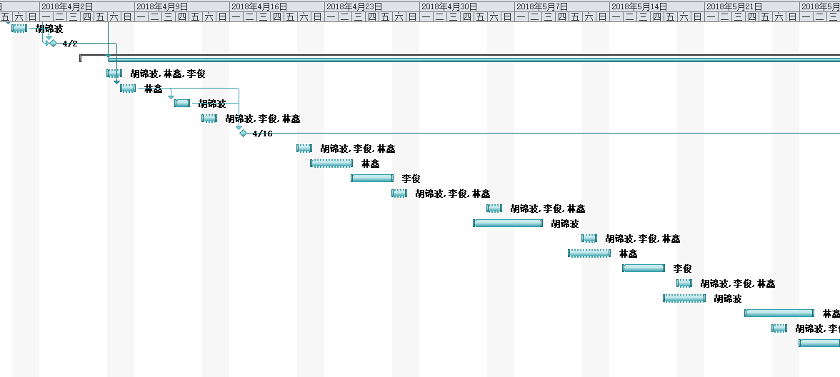
Gannt图
G03

Slide 31
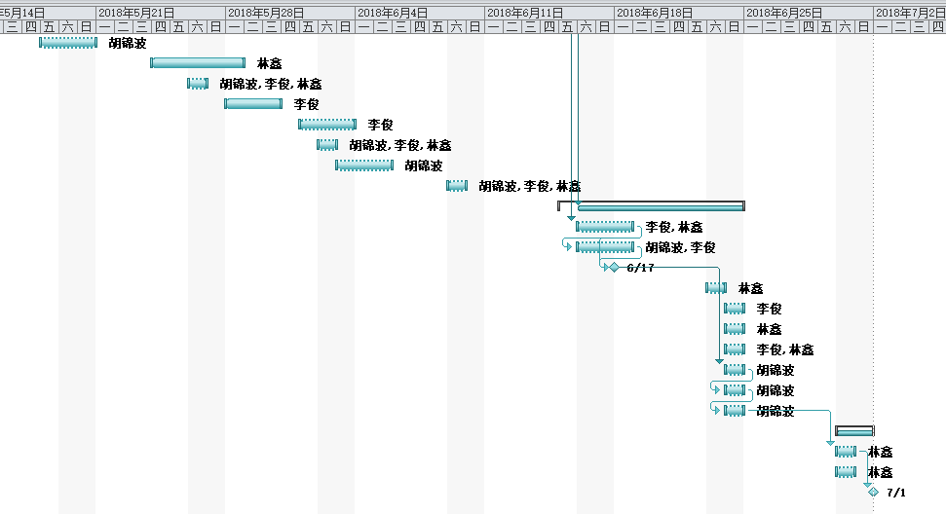
Gannt图
G03

Slide 32
Labor And Data
小组分工及参考资料
G03

Slide 33
小组分工
林鑫
李俊
胡锦波
负责项目计划书
Gannt图制作
负责需求分析及可行性分析编写
负责PPT制作
WBS图绘制
G03

Slide 34
参考资料
《软件工程导论》 清华大学出版社 作者：张海藩等
《软件工程 实践者的研究方法》 机械工业出版社 作者：罗杰 S.普莱斯曼等
《Android编程权威指南》 人民邮电出版社 作者：Bill Phillips Brian Hardy等
《Java面向对象程序设计》 高等教育出版社 作者：苏健
G03

Slide 35
THANKS
For
Watch

